Slide 1


Framing
Het is maar hoe je het zegt

Slide 2
Opdracht
Denk niet aan een roze olifant.
Notes:
Laat deze dia kort zien en ga direct door met de volgende.

Slide 3
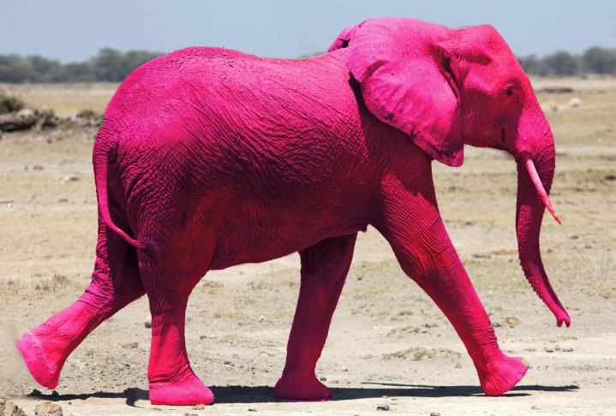
En wat doe je?
Notes:
Leg uit dat het noemen van de roze olifant al voldoende is om aan een roze olifant te denken, ook al staat er nog zo het woord ‘niet’ bij.

Slide 4
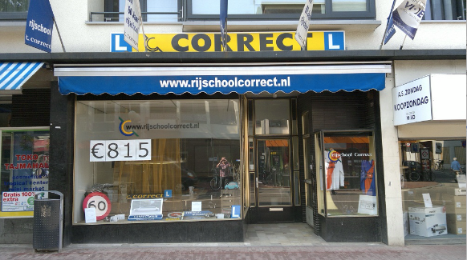

Welke autorijschool zou jij kiezen?
Notes:
Door associaties met de woorden zul jij je eigen keus maken. Wat wil je precies? Goed leren autorijden of wil je gaan scheuren?

Slide 5
Opdracht
Hoe noem je mensen die uit een ander land komen en jouw nationaliteit willen verkrijgen?
Notes:
Geef leerlingen even de tijd om begrippen te bedenken. Schrijf ze eventueel op het bord.

Slide 6
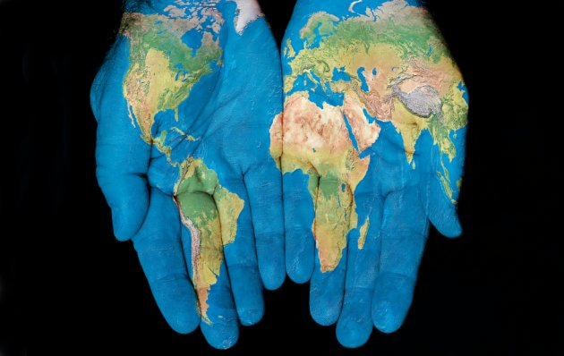
Wat doen deze verschillende woorden met jouw wereldbeeld?
asielzoeker
vluchteling
ontheemde
refugié
migranten
politieke vluchteling
economische vluchteling
gelukszoeker
Notes:
Wellicht staan er op het bord nog andere woorden. Al deze woorden hebben ook een gevoelswaarde bij zich. Bespreek dit met de leerlingen.

Slide 7
Framen kun je beter zelf doen
Framen staat voor het gebruik van specifieke taal om gewenste associaties en wereldbeelden aan te wakkeren, waardoor een boodschap of idee aan overtuigingskracht wint.
Notes:
Intussen hebben de leerlingen door dat taal sturend kan zijn. Ze wisten dit eigenlijk al, maar ze hebben nu een woord om dit fenomeen te benoemen.

Slide 8
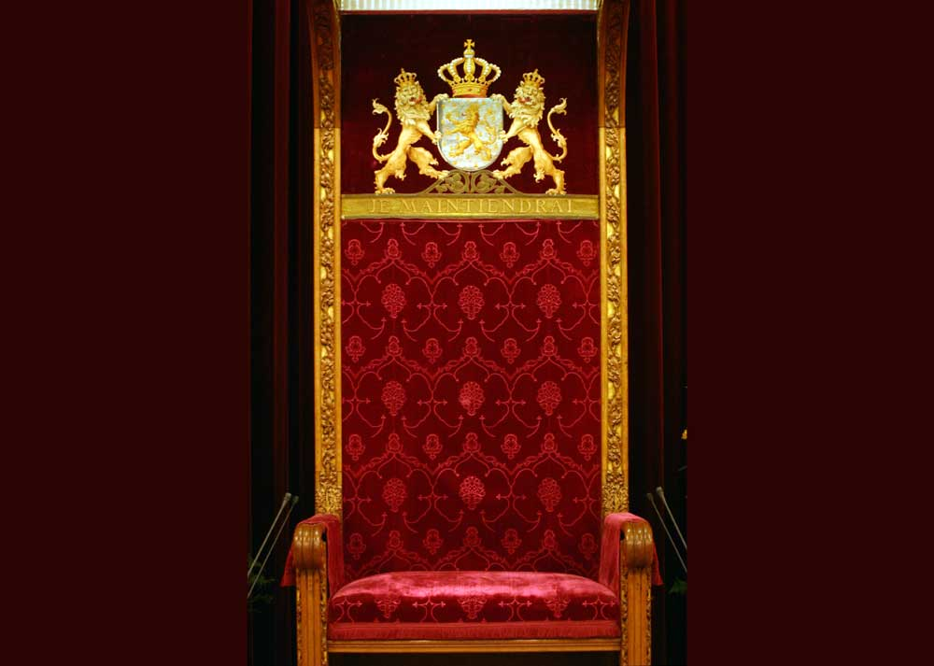
Troonrede 1979,2013 en 1979
“Nederland zal om een levensvatbare bedrijvigheid te behouden een aantal producties geleidelijk moeten opgeven en veel meer aan innovaties moeten doen dan tot dusver.” Troonrede 1979
“Een stevig fundament onder de euro is cruciaal.”Troonrede 2013
“Wij kunnen het tij keren, mits het besef van saamhorigheid sterker blijkt dan de gerichtheid op eigenbelang. “Troonrede 1979
Notes:
Ziekte, bouw en maritieme metaforen. Metaforen zijn erg belangrijk bij framing. Bespreek met de leerlingen wat de verschillende metaforen oproepen.

Slide 9
Maak opdracht 1 of 2
Neem drie verschillende kranten en schrijf op welke woorden ze gebruiken om hetzelfde nieuws te brengen. Je kunt de koppen vergelijken of op zoek gaan naar specifieke woorden in de berichtgeving. Welke verschillen zie je?
of
Ga op zoek naar metaforen in een krantenbericht. Denk aan termen die te maken hebben met ziektes, de bouw, oorlogsvoeren, maritieme aangelegenheden enzovoort. Wat doen die woorden met jouw wereldbeeld?
Notes:
Je kunt eventueel zelf al een actueel voorbeeld hebben opgezocht en dit bespreken met de leerlingen, voordat je ze deze opdracht geeft.

